Slide 1





Demostración
de robots modulares
Dr. Juan González Gómez
  Escuela Politécnica Superior
  Universidad Autónoma de Madrid
MADRIDBOT – 2009. 24-25 de Marzo. IES Antonio Machado de Alcalá de Henares
Notes:
Agradecimientos:
Jesús Ernesto Zavala
Ana Cecilia Ruiz

Slide 2
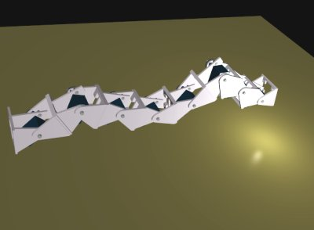


Robótica Modular
Creación de estructuras robóticas a partir de módulos sencillos:
Notes:
Uno de los grandes retos de la robótica es el conseguir un robot que sea capaz de desplazarse de un punto a otro con independencia del terreno. Como primera aproximación, la arquitectura de este robot se puede dividir en dos niveles: Superior e inferior.
El NS se hace abstracción de la morfología del robot y parte de un robot con habilidades locomotivas. Se encarga de la percepción del entonro, planificación de trayectorias, navegación y toma de decisiones en general.
El NI depende de la morfología del robot y se encarga de hacer que pueda desplazarse un paso. Para ello se resuelve el problema de la coordinación.

Slide 3
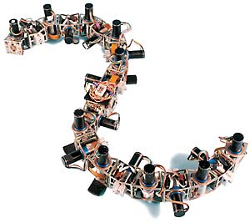
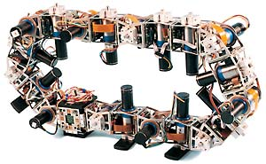
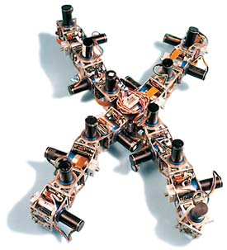

Robótica Modular Auto-configurable
La robótica modular nació en 1994 con la tesis de Mark Yim
Propuso la creación de robots modulares auto-configurables
Primer experimento de auto-configuración (Polybot, 2000):
Notes:
Uno de los grandes retos de la robótica es el conseguir un robot que sea capaz de desplazarse de un punto a otro con independencia del terreno. Como primera aproximación, la arquitectura de este robot se puede dividir en dos niveles: Superior e inferior.
El NS se hace abstracción de la morfología del robot y parte de un robot con habilidades locomotivas. Se encarga de la percepción del entonro, planificación de trayectorias, navegación y toma de decisiones en general.
El NI depende de la morfología del robot y se encarga de hacer que pueda desplazarse un paso. Para ello se resuelve el problema de la coordinación.

Slide 4
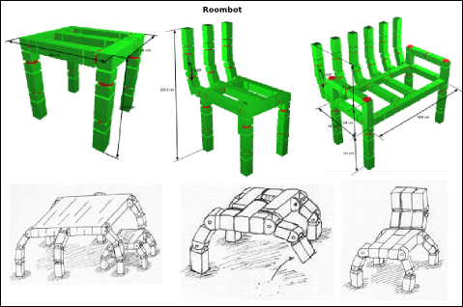
Robots modulares y estructuras
Construcción de estructuras 3D usando módulos
Ej. RoomBot, (Arredondo et al.). Laboratorio de Robótica Bioinspirada. EPFL
Muebles re-configurables que se pueden mover :-)

Slide 5
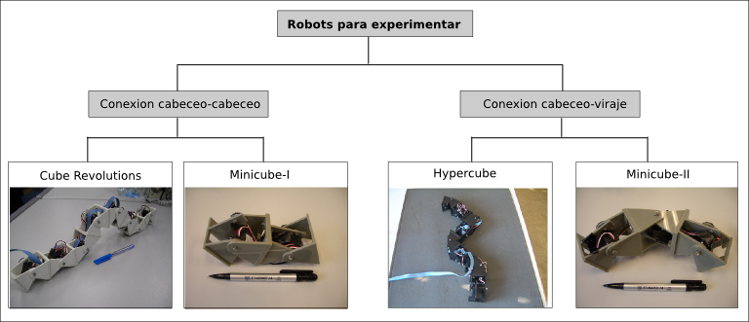
Robótica modular en la
Universidad Autónoma de Madrid

Slide 6
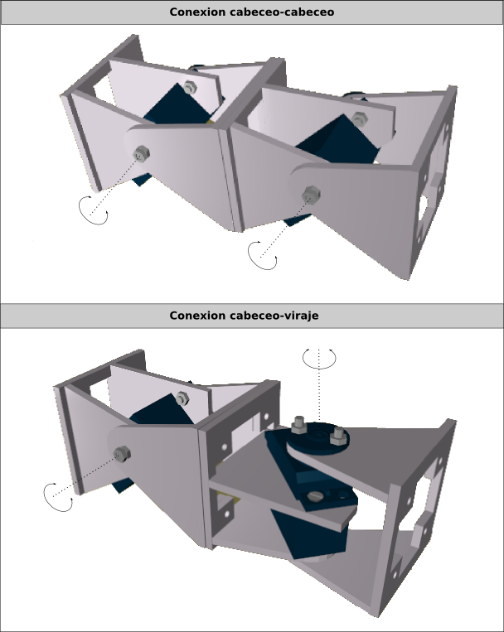
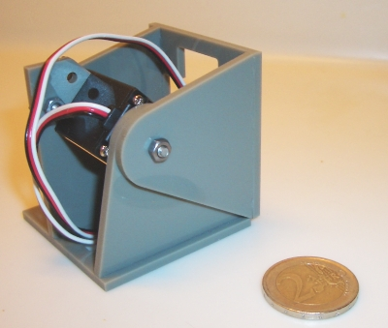
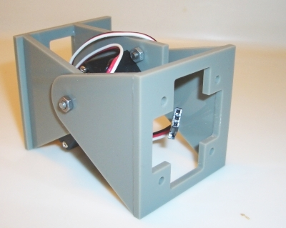
Módulos Y1
Vídeo
Un grado de libertad
Fácil construcción
Servo: Futaba 3003
Material: Plástico de 3mm
Dimensiones: 52x52x72mm
Dos tipos de conexiones

Slide 7







Montaje de los módulos

Slide 8


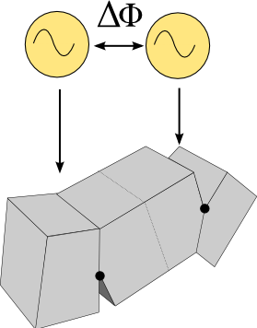
Minicube-I
Demostración
Morfología:
Dos módulos con conexión cabeceo-cabeceo
Control:
Dos generadores sinusoidales
Parámetros:

Slide 9

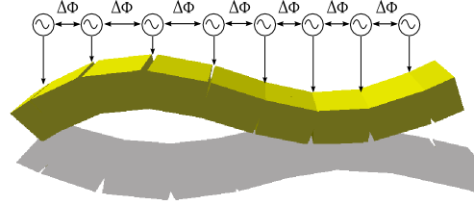
Cube Revolutions (I)
Vídeo
Morfología:
8 módulos con conexión cabeceo-cabeceo
Control:
8 generadores iguales
Parámetros:

Slide 10


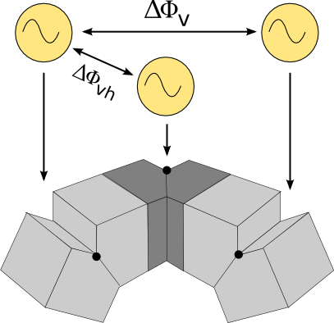
Minicube-II
Demostración
Morfología:
Tres módulos con conexión cabeceo-viraje
Control:
Tres generadores sinusoidales
Parámetros:

Slide 11
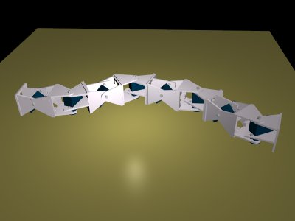
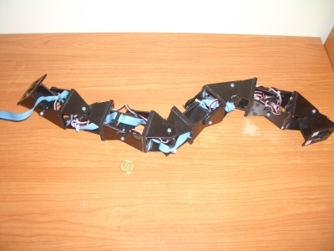
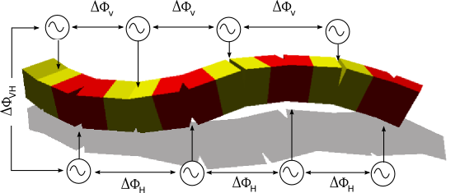
Hypercube (I)
Demostración
Morfología:
8 módulos con conexión cabeceo-viraje
Control:
8 generadores iguales
Parámetros:

Slide 12
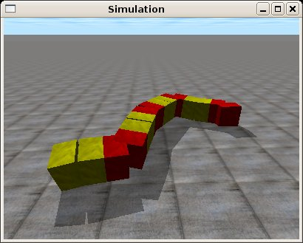
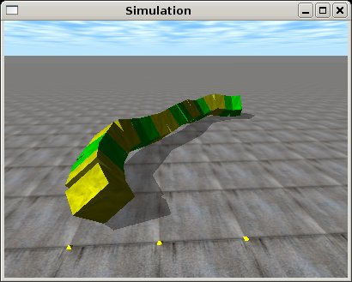
Simulación
Demostración
Simulaciones de los robots en el PC para:
  Realizar mediciones
  Experimentar con robots de mayor número de módulos

Slide 13
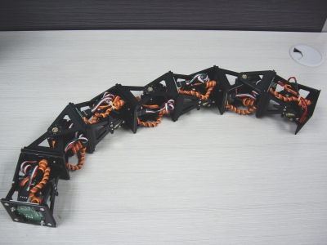
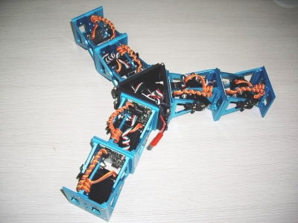
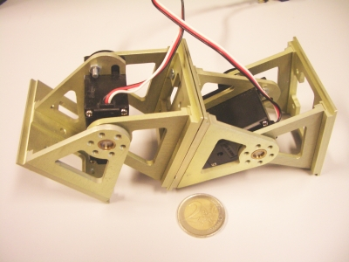
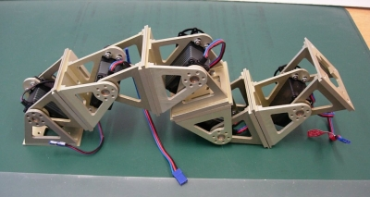
Módulos GZ-I
Vídeo
Electrónica integrada en los módulos
Hechos de aluminio
Construcción de diferentes topologías de robots modulares

Slide 14
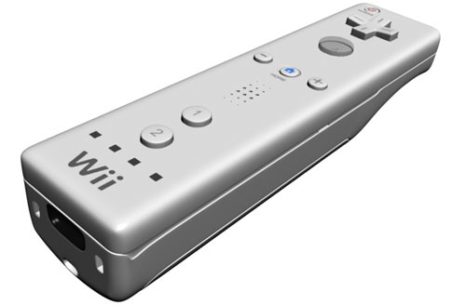
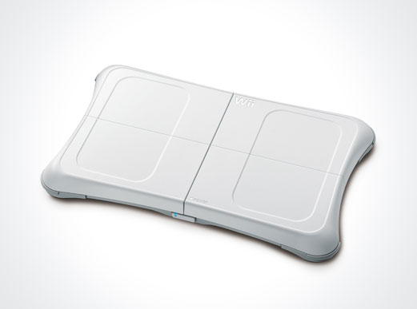
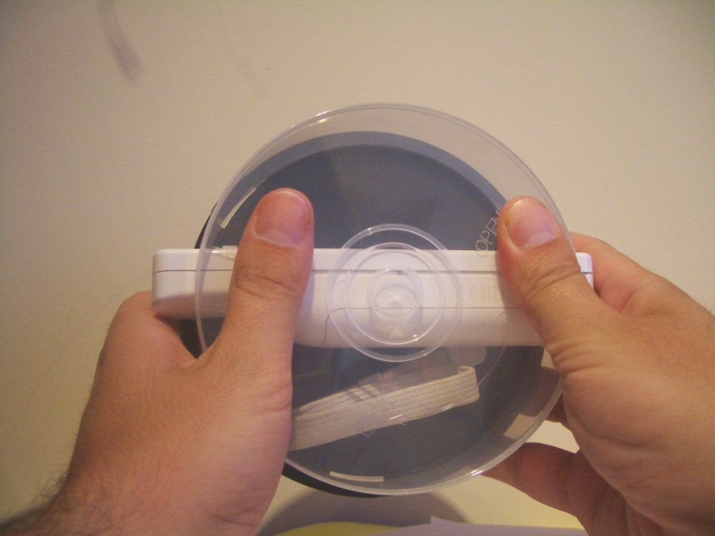
Nuevos interfaces con los robots
Wiimote
Y un poco de robótica friki para terminar
:-)
Wiiboard
Tarri-wheel

Slide 15

Que el “frikismo” os acompañe...
Dr. Obijuan
Muchas gracias por vuestra atención
:-)

Slide 16
Demostración
de robots modulares
Dr. Juan González Gómez
  Escuela Politécnica Superior
  Universidad Autónoma de Madrid
MADRIDBOT – 2009. 24-25 de Marzo. IES Antonio Machado de Alcalá de Henares

